Slide 1
»Мы помним , мы гордимся»

Slide 2
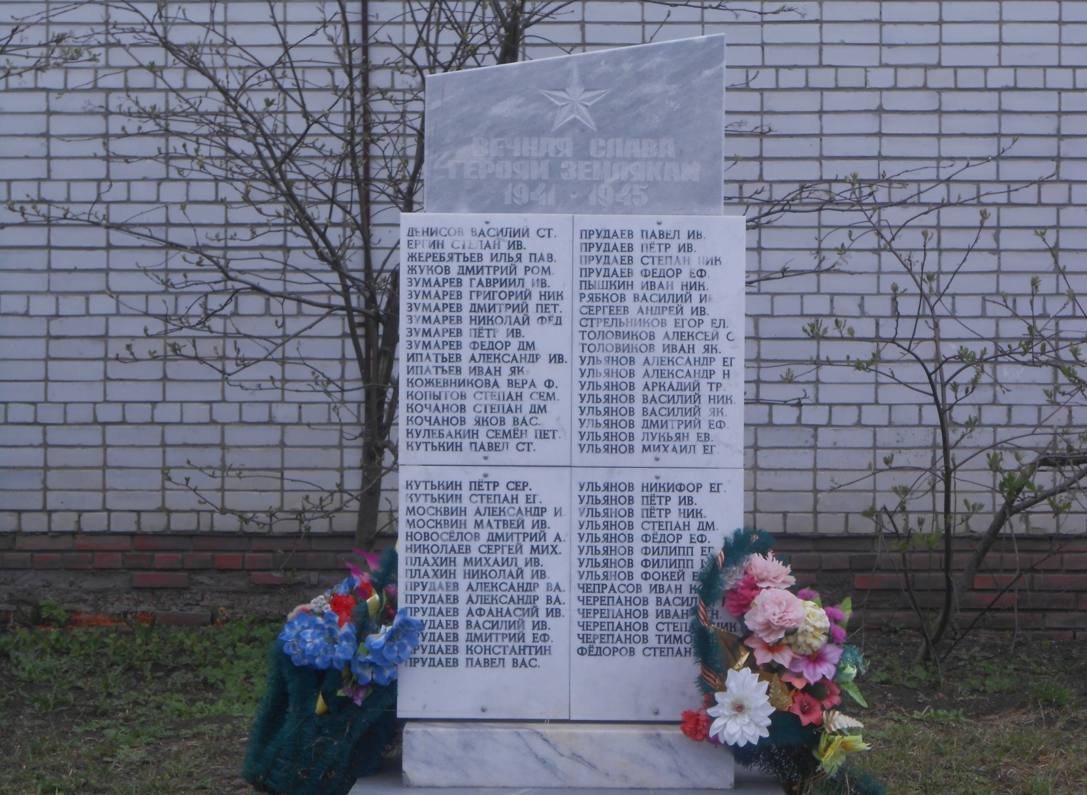
Памятник воинам-землякам

Slide 3
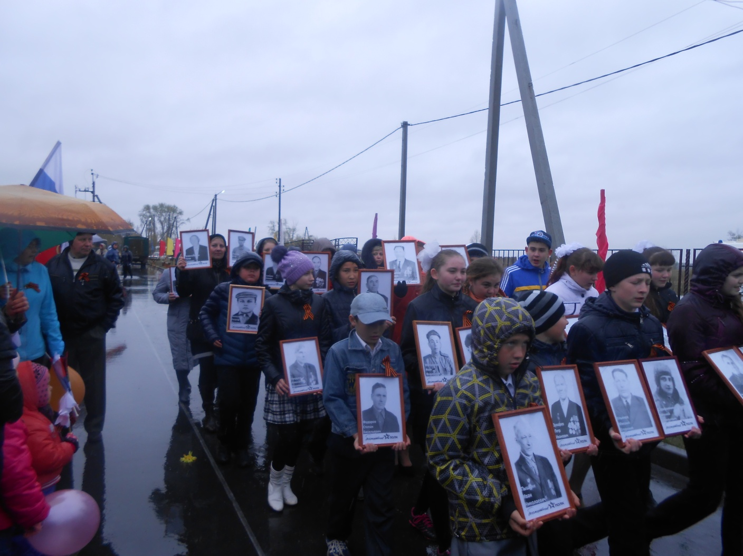
Бессмертный полк

Slide 4
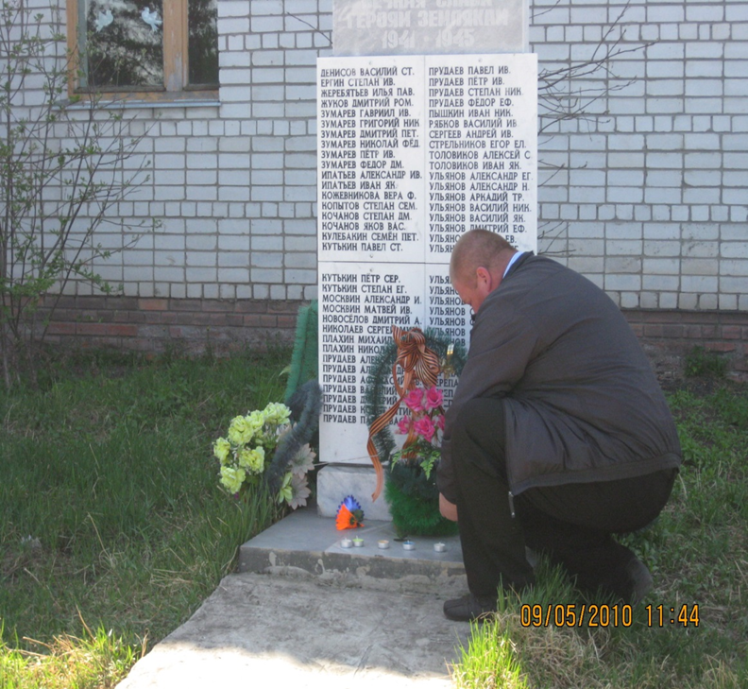
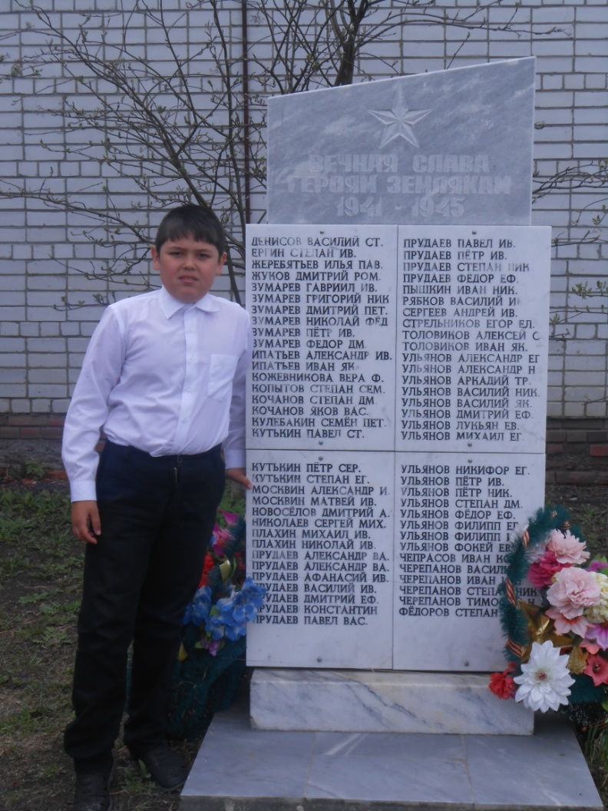
Традиционный митинг у памятника защитников Родины. Возложение цветов к обелиску. Поздравление ветеранов труда и детей войны. 2010 год.

Slide 5
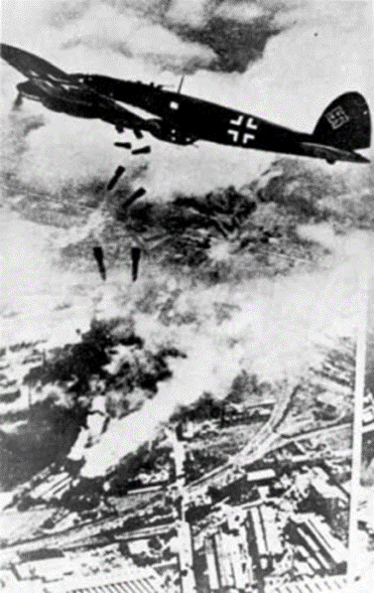
Мои земляки – фронтовики.
Грянула война, и из нашего села мужское население стали мобилизовать в действующую Красную Армию. Наши односельчане воевали на всех фронтах, где гремела Отечественная война. Многие не вернулись с войны: пали смертью храбрых, пропали без вести. Вернувшиеся с войны прожили недолго, из-за тяжелых ранений. Всего из Южной на войну ушло 46 человек. Погибло 22 человека.
Мои односельчане в основном имели гражданскую специальность- тракторист, поэтому на войне были танкистами и шоферами.

Slide 6
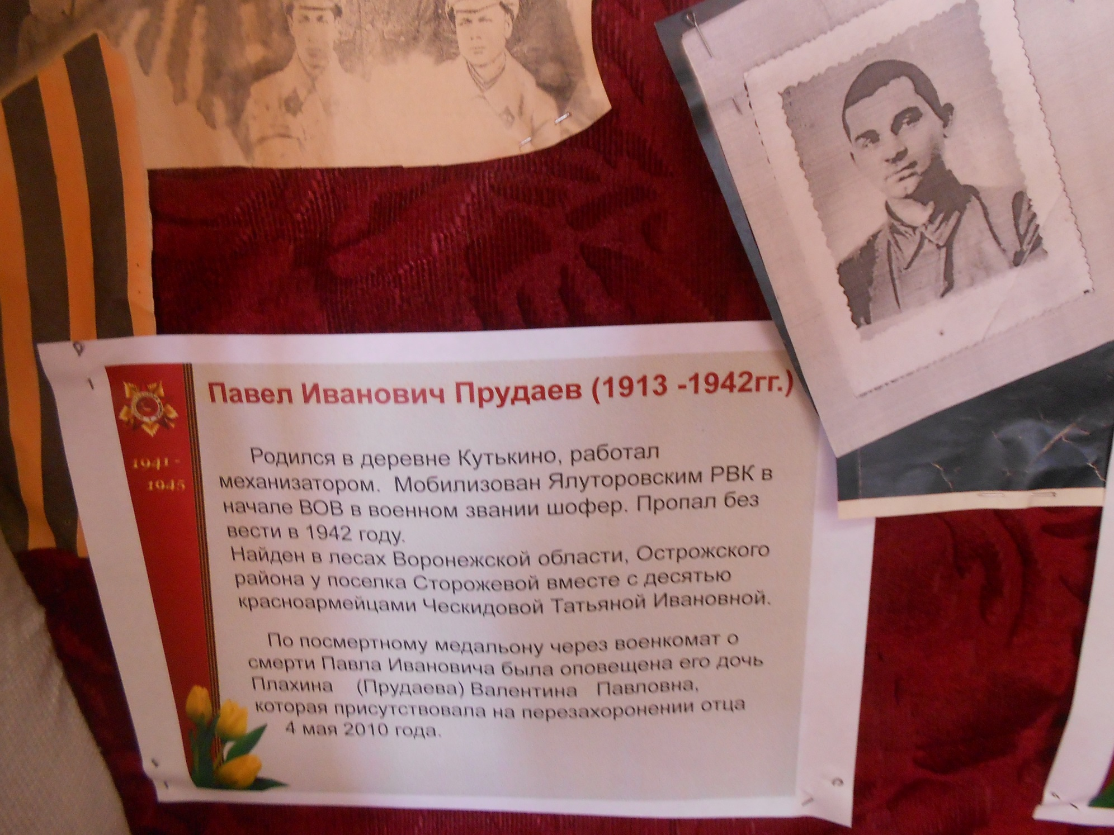

Slide 7
Мы чтим память 65 ветеранов

Slide 8
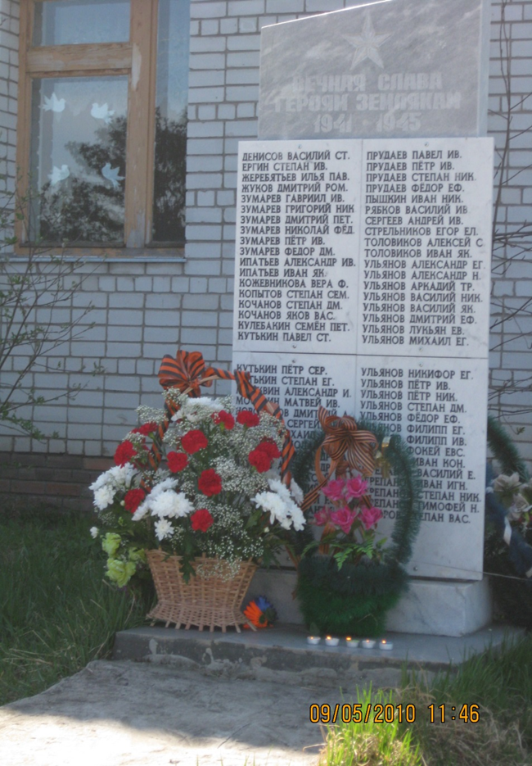
Нет, не забудет наш народ
Тот страшный год – войны начало
И наш победный, славный год,
Когда войны уже не стало

Slide 9
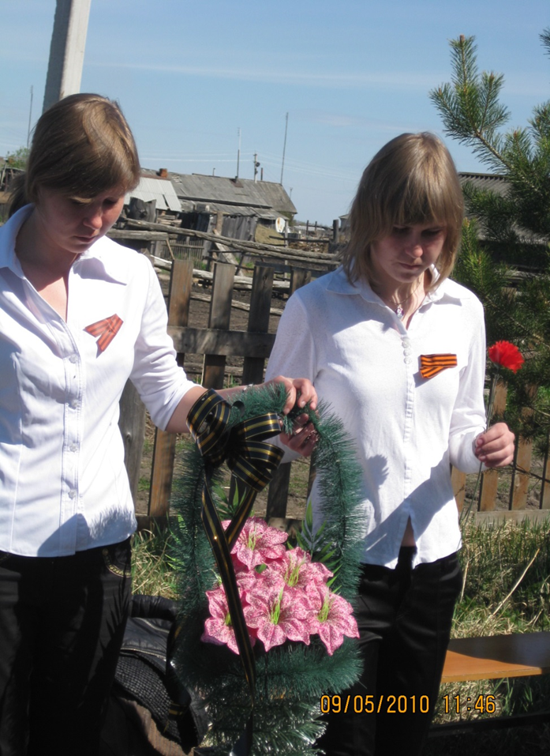
День Победы
И помнит каждый человек
Войны великие сраженья
И передаст из века в век
Из поколенья в поколенье.

Slide 10
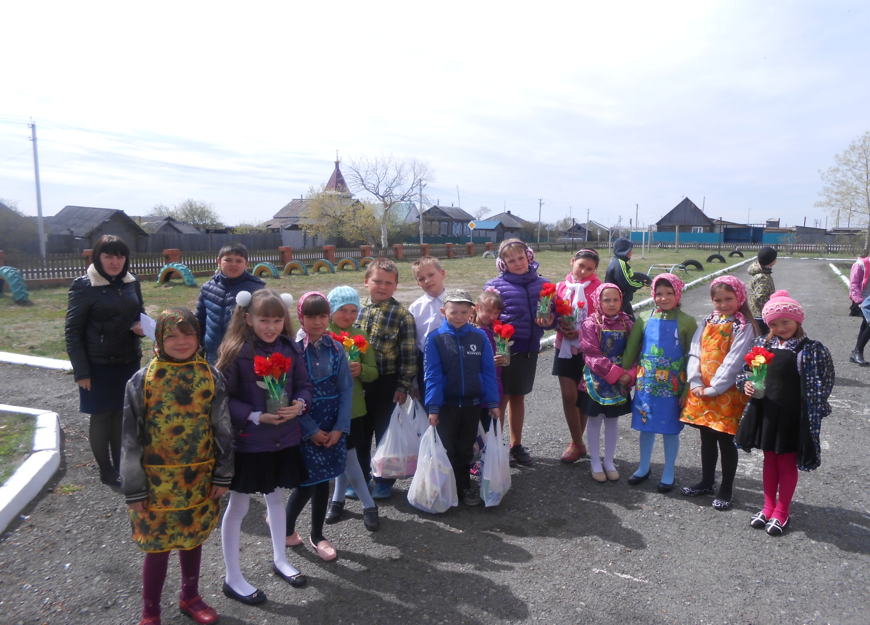
Мы помним и гордимся

Slide 11
